Slide 1

2019“核心素养发展导向的课堂教学”小学数学寒假冬令营
——空间观念
认识角
深圳市宝安区黄麻布学校 郭宇辉

Slide 2

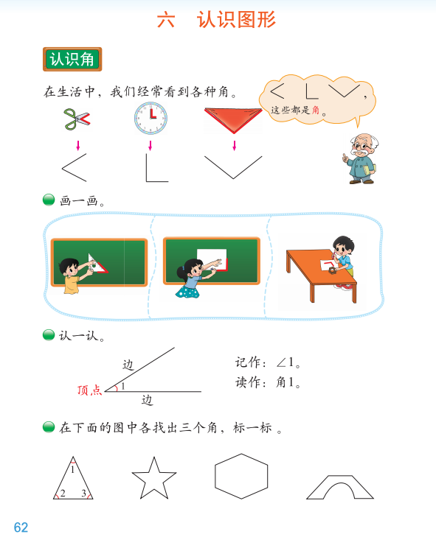
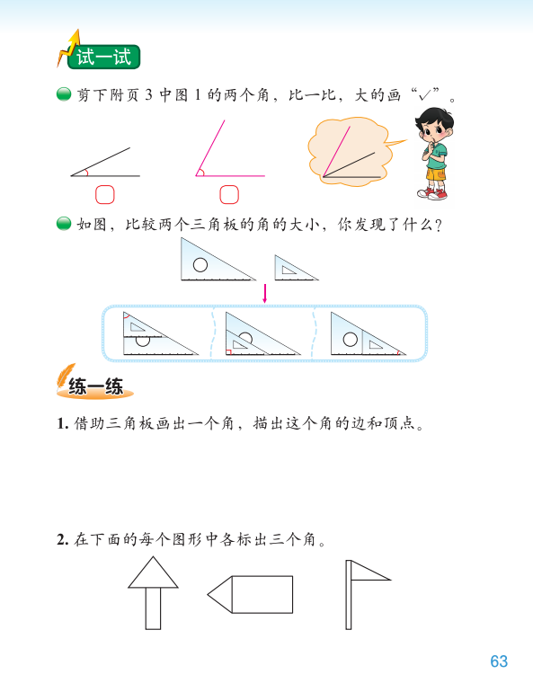
1
教材分析
《认识角》是北师大版数学二年级下册内容，是在一年级初步认识长方形、正方形、三角形和圆等平面图形的基础上，进一步拓展对角的认识。也为以后学习角的分类和度量，从角的角度研究长方形、正方形、三角形、平行四边形和梯形的特征打基础。

Slide 3
1
教材分析
根据新课标有关空间观念的四个表征说明，通过学习《认识角》这课让学生能够“根据物体特征抽象出几何图形”
Notes:
3

Slide 4
1
教材分析
如何实现落实“发展学生空间观念”目标？
1
借助实物，加强几何直观
借助生活情境，在学生脑海中建立起实物和视图的联系，通过三维图形和二维图形的相互转换，形成空间表象。
2
依托活动，内化空间观念
依托丰富的观察、分析、想象、比较等操作活动，内化学生的空间观念。
Notes:
4

Slide 5
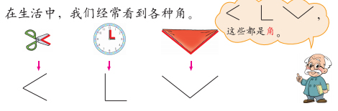
1
教材分析
“找一找”，情境图出现了学生生活中非常熟悉的剪刀、时钟和红领巾的实物图。这些物品不仅能直观地显示出角的静态形状，而且时钟能生动地刻画出角的动态形成过程。因此这些素材能快捷建立起从实物到图形角的转换，更有效地培养发展学生的空间观念。
Notes:
5

Slide 6
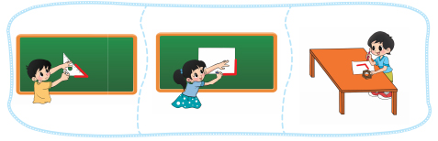
1
教材分析
“画一画”。让学生尝试“自由”画角，经历实物到图形的抽象过程，这是在有了初步“角”的概念后，进一步体会角的组成，加深对角的概念的体会，感受到数学中的几何图形与生活中的实物图形的差别，丰富空间观念。
Notes:
6

Slide 7
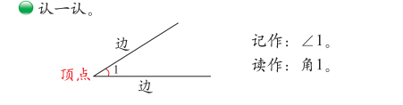
1
教材分析
“认一认”，让学生知道角各部分的名称、写法、读法，以及用弧线标示角。
Notes:
7

Slide 8
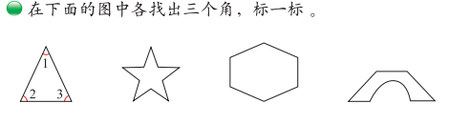
1
教材分析
“标一标”，在相对复杂的平面图形中辨认找出角，通过一些反例更好地衬托角的两条边是直边的特点。
Notes:
8

Slide 9
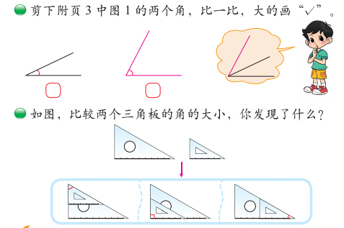
1
教材分析
“试一试”，先用两个角的图形进行角的大小比较，在比较活动中体会角的大小跟角的张口有关。再用不同大小的实物三角板比较角的大小，体会角的大小跟边的长短无关。这些直观操作的方法让学生体验角的大小并不取决于两边的长度，而取决于角的两边张开的大小这一特点。
Notes:
9

Slide 10
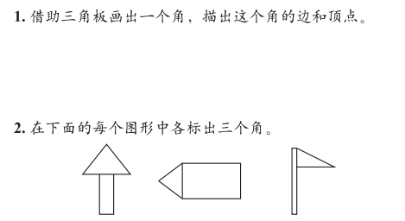
1
教材分析
“练一练”，通过多种形式的练习，进一步巩固角的认识，再次经历比较角的大小过程。
Notes:
10

Slide 11
2
学生分析
1
学生的已有经验
学生对角已有一些感性的认识，脑海里也有一些模糊的角的概念。但学生的认识不能停留在生活中的“角”的层面。如何将实物角的物理特性和抽象角的数学特性对接和互转，将实物角上升到抽象角的认识？
2
学生遇到的困难
学生空间认知水平处于“投影几何阶段”，也就是说这个阶段的学生对图形的认知只注重于它的直观性较强的特征，而忽视那些不太明显的属性特征。
Notes:
11

Slide 12
2
学生分析
学生遇到的困难
思考：用动态角代替静态角？
①
②
比较两个角的大小时，更注意角的“占地面”大小这方面，而忽略两条边张口大小，在学生没有射线的知识基础情况下，如何从学生已有认知中找到生长点，避免认知缺陷干扰对角的本质属性理解？
Notes:
12

Slide 13
1、结合观察、分析和想象等活动，让学生经历由实物上的角抽象出几何图形角的过程，初步认识角，了解角各部分名称，正确识别角，发展空间观念。（重点）
1
教材分析
独立思考、合作互助、集体交流、全班反馈等教学方式，达成学习目标。
2、结合直观操作活动，让学生切实体验感知角的大小与角的张口有关，与角的边长短无关，积累研究图形的经验。（难点）
2
学生分析
3、感受角与现实生活的密切关系。
Notes:
13

Slide 14
3
教学设计
一、
复习导入，唤醒记忆
同学回忆前面学过的图形，学生回答。（电脑显示长方形、正方形、三角形、圆等平面图形）
出示角的图片，引出角的课题“认识角”
思考：将新知纳入原有认知结构。
Notes:
14

Slide 15
二、
联系生活，探索新知
比角
（走向丰富）
找角
（走向清晰）
描角 画角
（走向正确）
.
认角
（原生态）
角
一系列的操作体验过程使学生的思维慢慢拔节生长。

Slide 16


二、
联系生活，探索新知
1、认角
能从剪刀、时钟和三角板这三件物品上找到角吗？依据学生的回答，从屏幕中的剪刀、时钟和红领巾等实物图中抽象出各种角。
思考：三角板为画角做准备。
Notes:
16

Slide 17
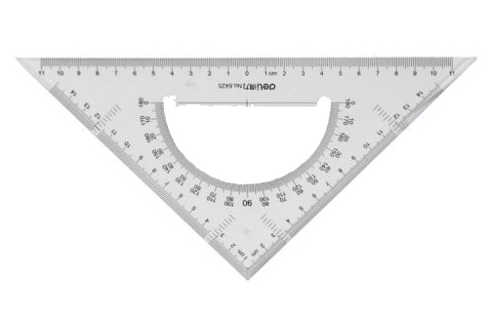
二、
联系生活，探索新知
2、描角 画角
思考：聚焦到由简单的点和线组成的抽象图形 。
边
边
顶点
①老师示范描出三角板的角。
②学生选择一个物品自由描角，上台展示，学生互相评价 。
③描的角它们有什么相同的地方？ （先小组说，再全班交流）
④用直尺自由画角（先想象，再画）
Notes:
17

Slide 18
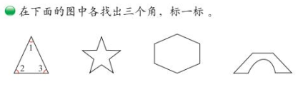
二、
联系生活，探索新知
3、找角
（1）找图形中的角
（2）找生活中的角
思考：还原运用到三维世界，提升空间观念 。
Notes:
18

Slide 19
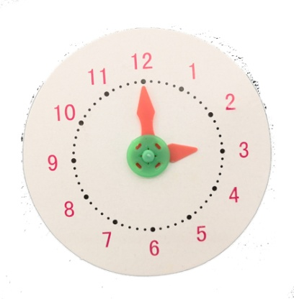
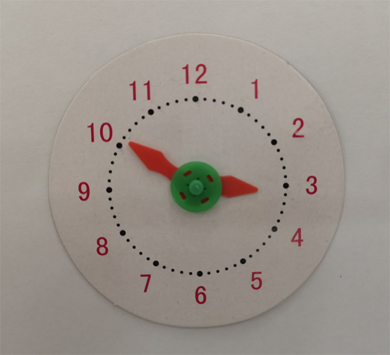
二、
联系生活，探索新知
4、比角
钟面上的角，你能把它慢慢变大，慢慢变小吗？
请你说一说，是怎样使角变大变小的呢？
Notes:
19

Slide 20
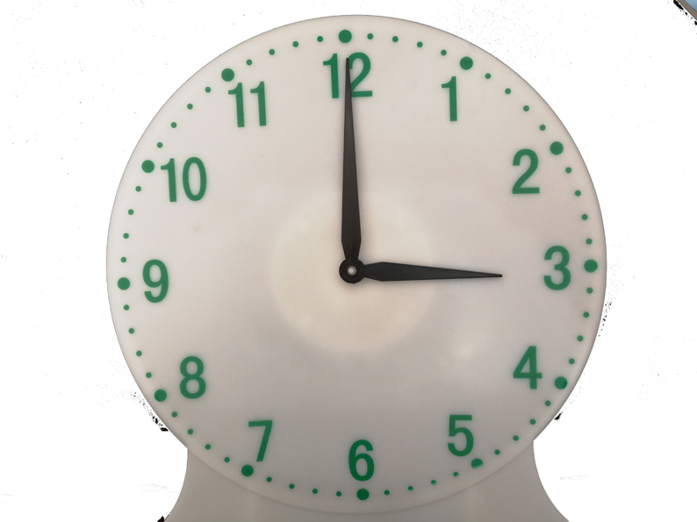

二、
联系生活，探索新知
4、比角
拨出跟老师的钟面上一样大的角
借助手中学具进行比一比
Notes:
20

Slide 21
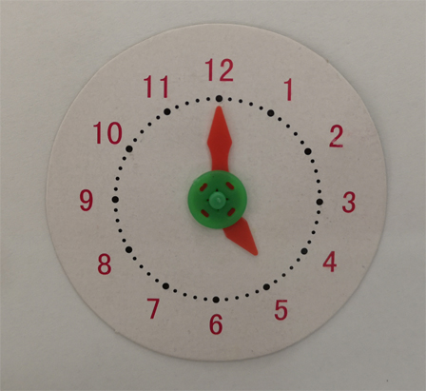
二、
联系生活，探索新知
4、比角
思考：聚焦到张口大小与角的大小联系。
用时钟学具拨一个比3时更大的角
借助手中学具进行比一比，让学生演示比的过程，引导学生顶点对齐和一边重合，观察另一条边的位置就可以比较角的大小。
Notes:
21

Slide 22
三、
课堂总结，拓展延伸
通过这节课的学习，你有哪些收获？
把一张长方形的纸剪掉一个角，看还剩几个角，比一比，谁的剪法多？
Notes:
22

Slide 23
感谢聆听 批评指导

